Slide 1


Введение в F# на примере разработки телеграм бота
Николай Матюшин

Slide 2

Зачем?

Slide 3
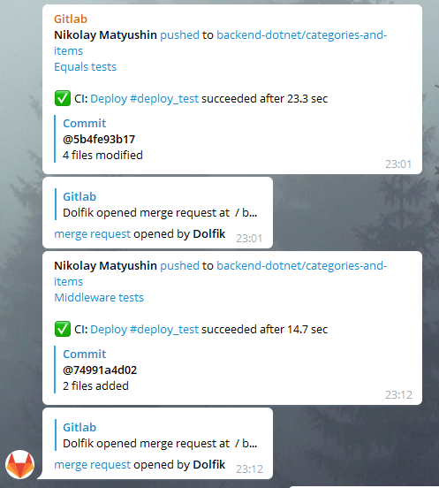
Зачем?

Slide 4
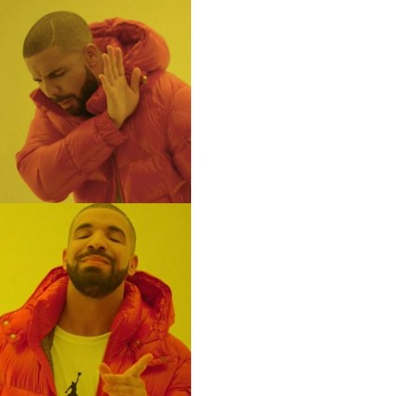
Зачем?
ООП
ФП

Slide 5

Функциональное программирование

Slide 6

Функциональное программирование

Slide 7

Функциональное программирование

Slide 8





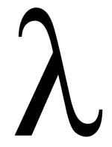




Функциональные языки

Slide 9
Почему F#?

Slide 10
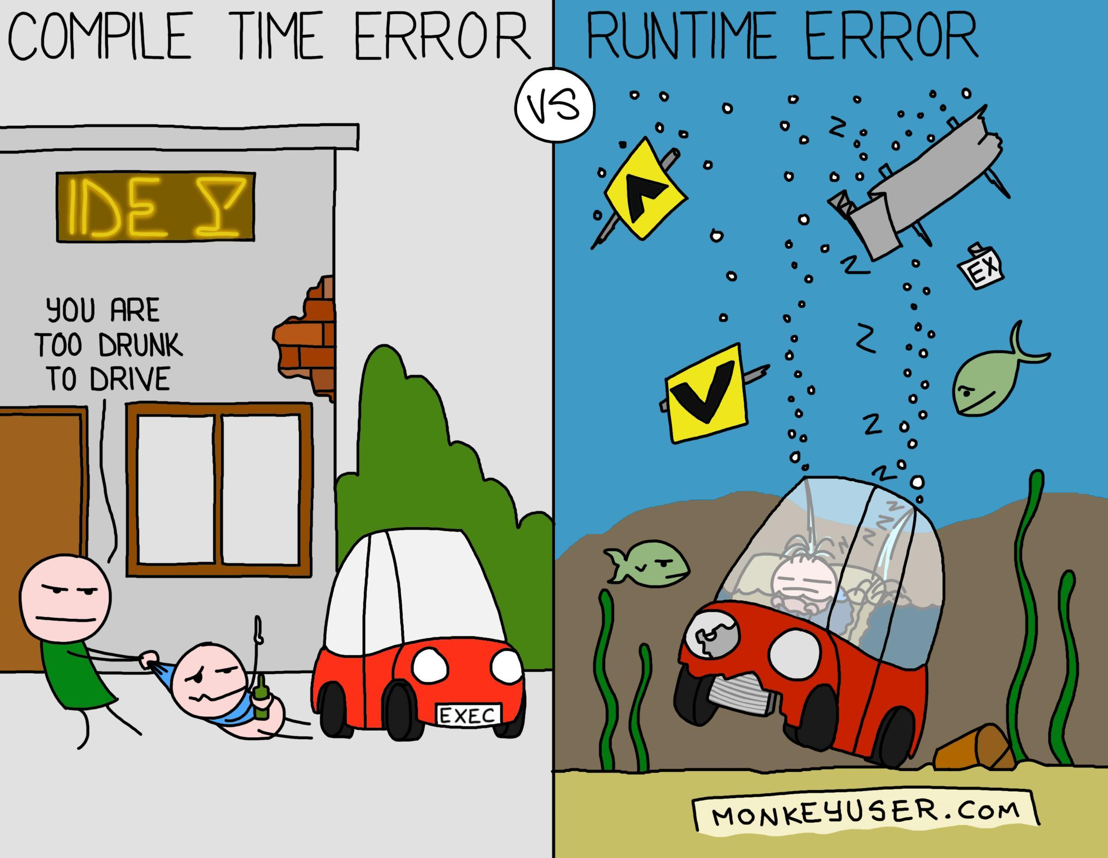
Почему F#?

Slide 11

Почему не F#?

Slide 12
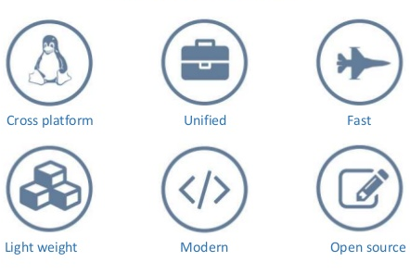
.Net Core

Slide 13
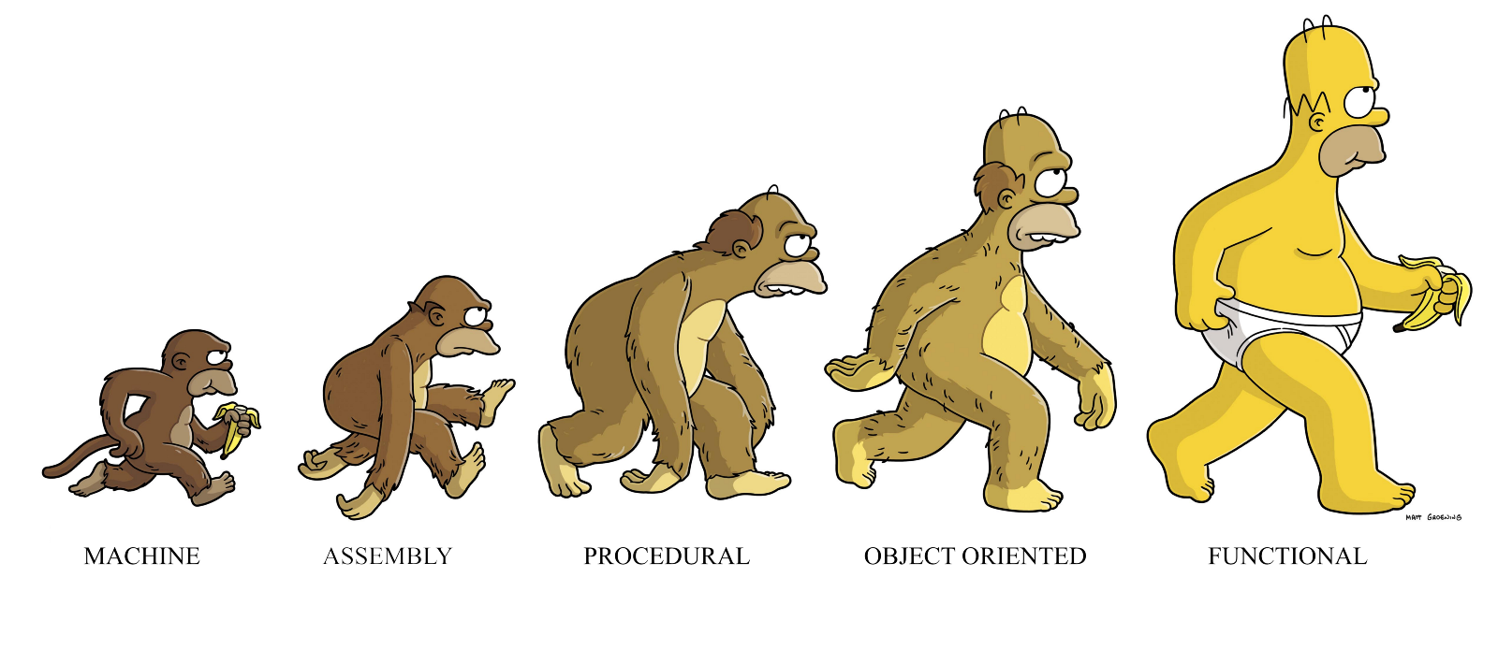
Краткое введение в ФП

Slide 14
Краткое введение в ФП
Функции

Slide 15
Краткое введение в ФП
Функции
let fn a b = 1

Slide 16
Краткое введение в ФП
Функции
let fn a b = 1

Slide 17
Краткое введение в ФП
Функции
let fn a b = 1

Slide 18
Краткое введение в ФП
Функции
let fn a b = 1

Slide 19
Краткое введение в ФП
Функции
let fn a b = 1

Slide 20
Краткое введение в ФП
Функции
Значения

Slide 21
Краткое введение в ФП
Функции
Значения
let PI = 3.1415…

Slide 22
Краткое введение в ФП
Функции
Значения
Выражения

Slide 23
Краткое введение в ФП
Функции
Значения
Выражения
a + b

Slide 24

Telegram Bots

Slide 25
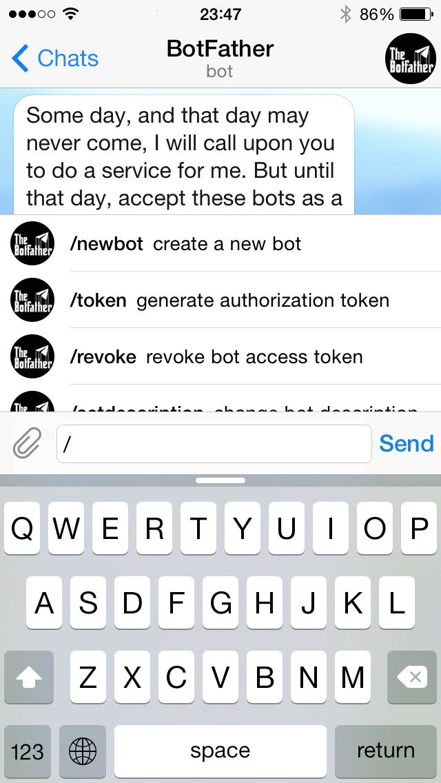
Telegram Bots

Slide 26
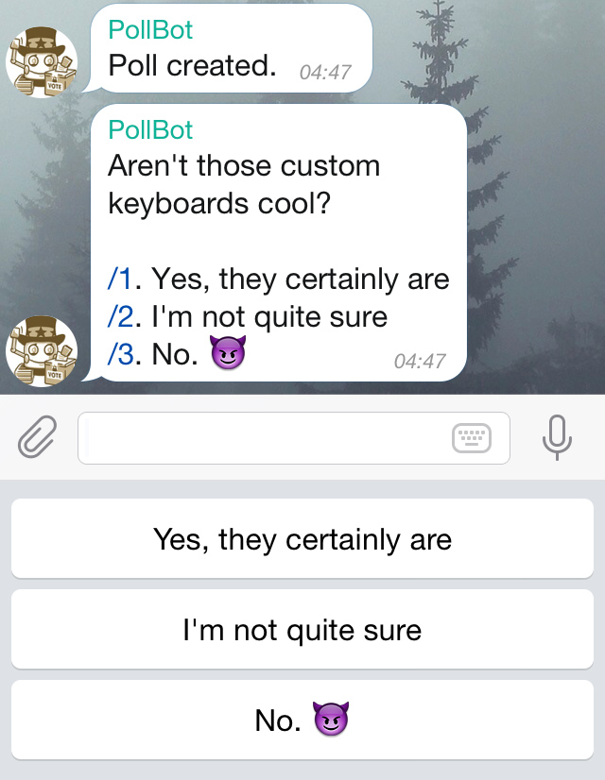
Telegram Bots

Slide 27
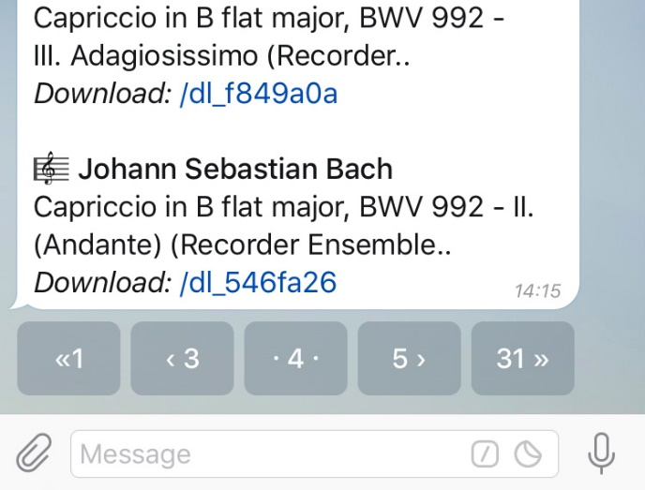
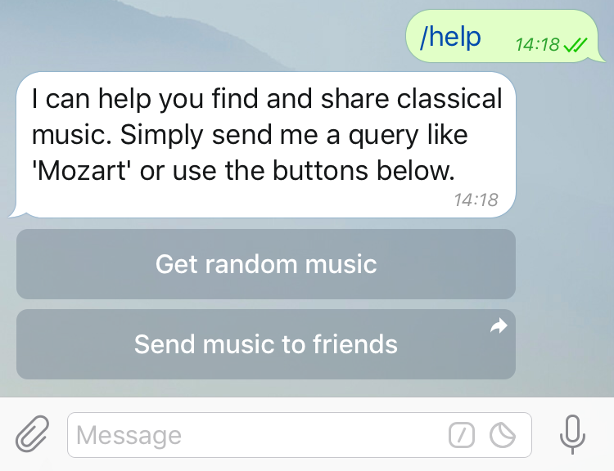
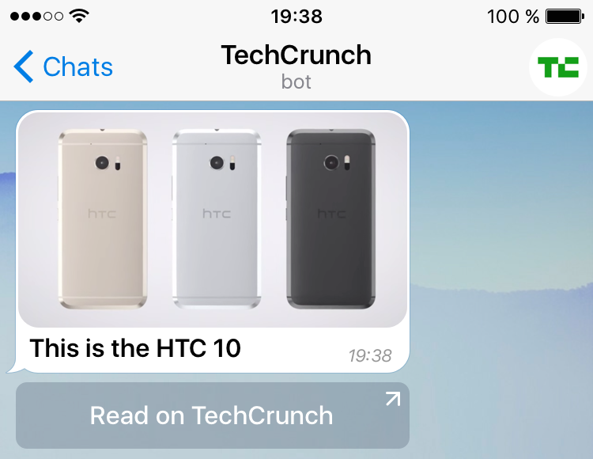
Telegram Bots

Slide 28
Telegram Bot API
Server
Bot App

Slide 29
Telegram Bot API
Server
Server
GET/POST Request
Bot App
Telegram

Slide 30
Telegram Bot API
Server
Server
GET/POST Request
Bot App
Telegram
User

Slide 31
Telegram Bot API
Server
Server
GET/POST Request
Bot App
Telegram
Response
User

Slide 32
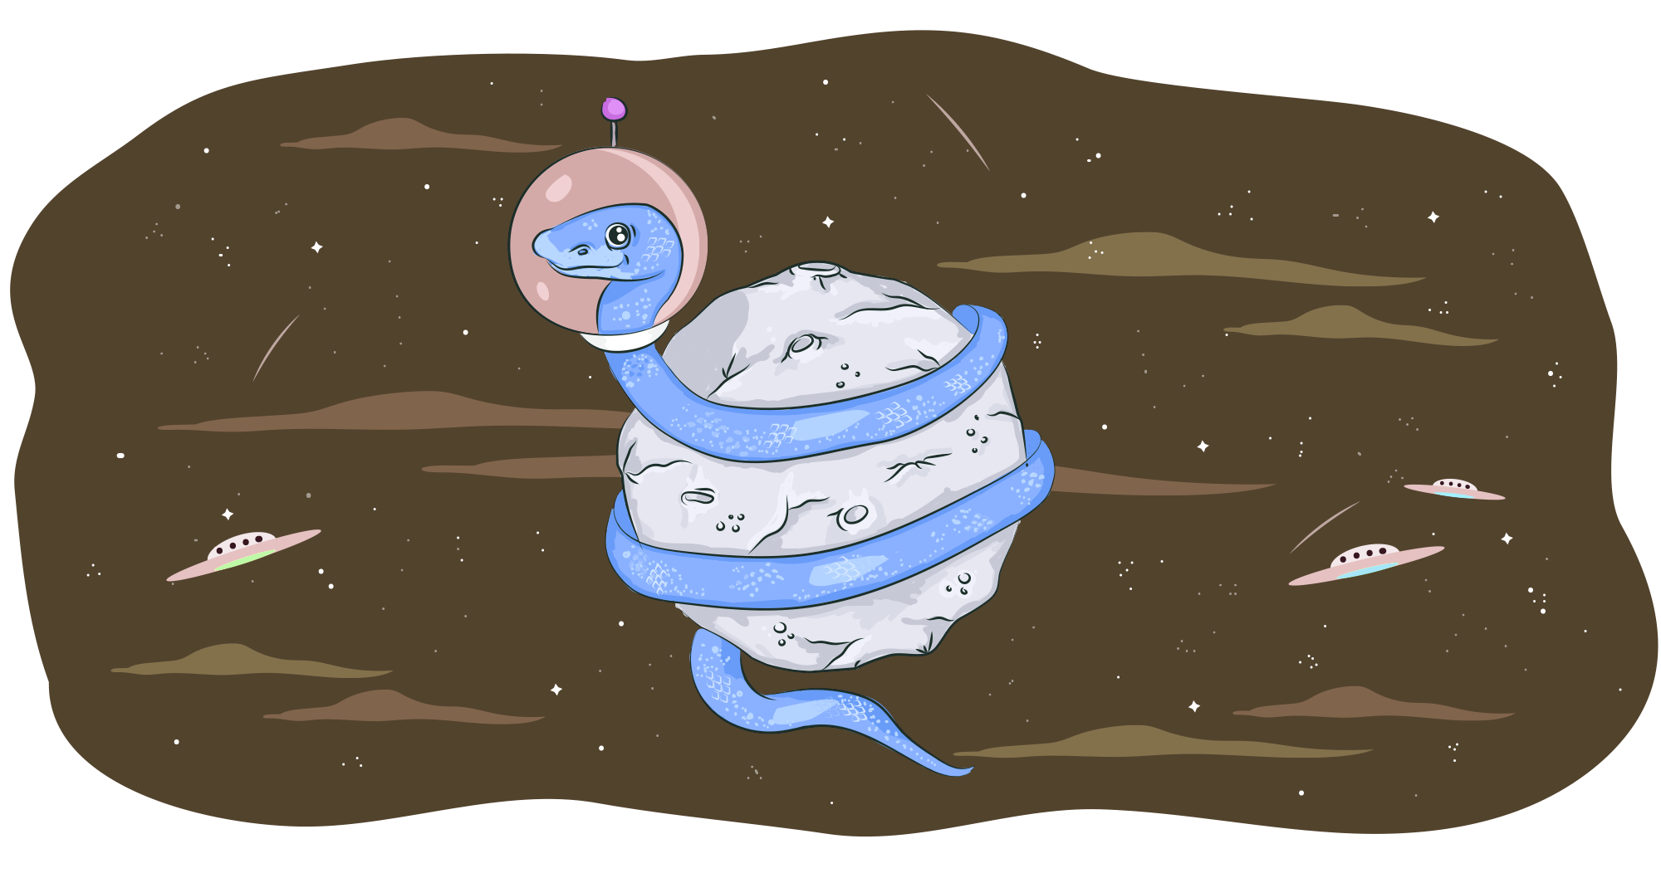

Обёртка над API

Slide 33

.Net обёртка
(Telegram.Bot )

Slide 34

Funogram

Slide 35

Функциональность

Slide 36
Функциональность
sendMessage chatId "Hello, world"
|> api context
|> processResponse

Slide 37
Функциональность
sendMessage chatId "Hello, world"
|> api context
|> processResponse

Slide 38
Функциональность
sendMessage chatId "Hello, world"
|> api context
|> processResponse

Slide 39
Функциональность
sendMessage chatId "Hello, world"
|> api context
|> processResponse

Slide 40
Функциональность
sendMessage chatId "Hello, world"
|> api context
|> processResponse

Slide 41
Функциональность
sendMessage chatId "Hello, world"
|> api context
|> processResponse

Slide 42
Pipe оператор
let (|>) f x = x f

Slide 43
Pipe оператор
let add x y = x + y
add 1 2 |> printf "%i"

Slide 44
Pipe оператор
let add x y = x + y
add 1 2 |> printf "%i"

Slide 45
Pipe оператор
let add x y = x + y
add 1 2 |> printf "%i"

Slide 46
Pipe оператор
let add x y = x + y
add 1 2 |> printf "%i"

Slide 47
Pipe оператор
printf "%i" 3

Slide 48
Pipe оператор
let add x y = x + y
add 1 2 |> printf "%i"
{
{

Slide 49
Pipe оператор
let add x y = x + y
printf "%i" (add 1 2)

Slide 50
Функционально
sendMessage chatId "Hello, world"
|> api context
|> processResponse

Slide 51

Функционально
sendMessage chatId "Hello, world"
|> api context
|> processResponse
sendMessage

Slide 52
Функционально
sendMessage chatId "Hello, world"
|> api context
|> processResponse
sendMessage
api

Slide 53
Функционально
sendMessage chatId "Hello, world"
|> api context
|> processResponse
sendMessage
api
process

Slide 54
Функционально
let greater x y = y > x
let less x y = y < x
let numbers = [ 5; 5; 1; 9; 14; 3; 8; 1; 0 ]
let filtered =
numbers
|> Seq.where (greater 0)
|> Seq.where (less 11)
|> Seq.sort

Slide 55
Функционально
let greater x y = y > x
let less x y = y < x
let numbers = [ 5; 5; 1; 9; 14; 3; 8; 1; 0 ]
let filtered =
numbers
|> Seq.where (greater 0)
|> Seq.where (less 11)
|> Seq.sort

Slide 56
Функционально
let greater x y = y > x
let less x y = y < x
let numbers = [ 5; 5; 1; 9; 14; 3; 8; 1; 0 ]
let filtered =
numbers
|> Seq.where (greater 0)
|> Seq.where (less 11)
|> Seq.sort

Slide 57
Функционально
let greater x y = y > x
let less x y = y < x
let numbers = [ 5; 5; 1; 9; 14; 3; 8; 1; 0 ]
let filtered =
numbers
|> Seq.where (greater 0)
|> Seq.where (less 11)
|> Seq.sort

Slide 58
Функционально
let greater x y = y > x
let less x y = y < x
let numbers = [ 5; 5; 1; 9; 14; 3; 8; 1; 0 ]
let filtered =
numbers
|> Seq.where (greater 0)
|> Seq.where (less 11)
|> Seq.sort

Slide 59
Функционально
let greater x y = y > x
let less x y = y < x
let numbers = [ 5; 5; 1; 9; 14; 3; 8; 1; 0 ]
let filtered =
numbers
|> Seq.where (greater 0)
|> Seq.where (less 11)
|> Seq.sort

Slide 60
Функционально
let greater x y = y > x
let less x y = y < x
let numbers = [ 5; 5; 1; 9; 14; 3; 8; 1; 0 ]
let filtered =
numbers
|> Seq.where (greater 0)
|> Seq.where (less 11)
|> Seq.sort

Slide 61
Функционально
let greater x y = y > x
let less x y = y < x
let numbers = [ 5; 5; 1; 9; 14; 3; 8; 1; 0 ]
let filtered =
numbers
|> Seq.where (greater 0)
|> Seq.where (less 11)
|> Seq.sort

Slide 62
Функционально
let greater x y = y > x
let less x y = y < x
let numbers = [ 5; 5; 1; 9; 14; 3; 8; 1; 0 ]
let filtered =
numbers
|> Seq.where (greater 0)
|> Seq.where (less 11)
|> Seq.sort

Slide 63
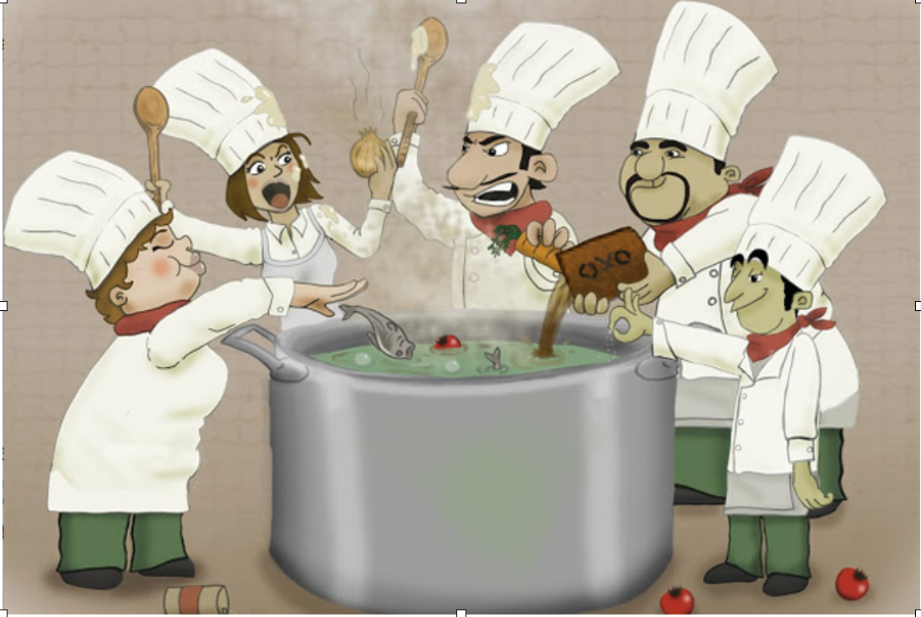
Иммутабельность

Slide 64
Иммутабельность
Поток 1

Slide 65
Иммутабельность
Поток 1
Поток 2

Slide 66
Иммутабельность
Поток 1
Поток 2
logUpdate
processUpdate

Slide 67
Иммутабельность
Поток 1
Поток 2
logUpdate
processUpdate
Объект update

Slide 68
Иммутабельность
Поток 1
Поток 2
logUpdate
processUpdate
Объект update

Slide 69

Иммутабельность
Поток 1
Поток 2
logUpdate
processUpdate
Объект update

Slide 70

Иммутабельность
Поток 1
Поток 2
logUpdate
processUpdate
Объект update

Slide 71
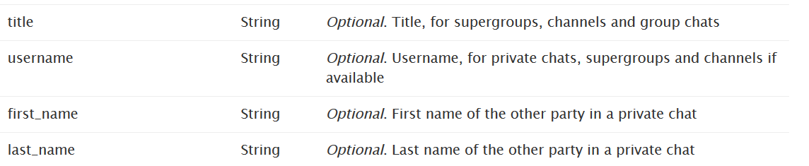
Null Safe

Slide 72
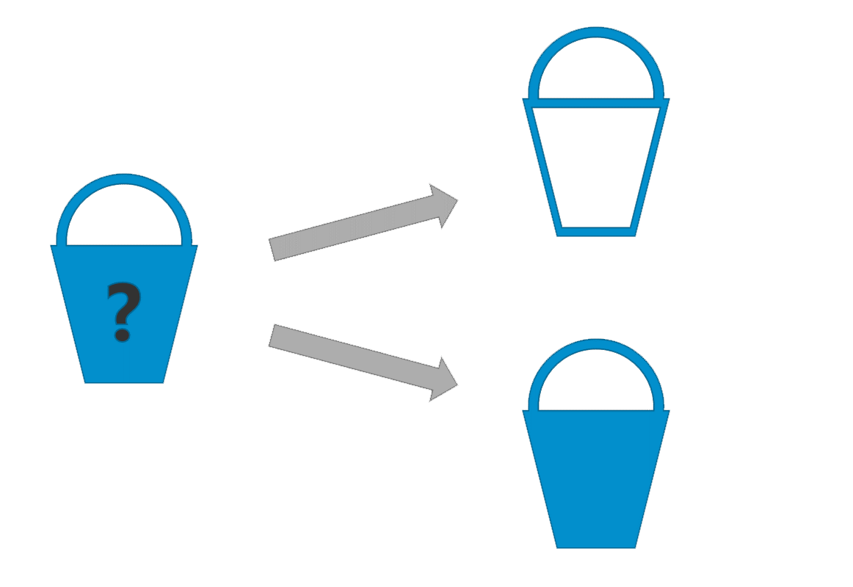
Тип Option
Option

Slide 73
Тип Option
None
Option

Slide 74
Тип Option
None
Option
Some

Slide 75
Тип Option
let message = context.Update.Message
match message with
| Some msg -> processMessage msg
| None -> printf "Update has no message."

Slide 76
Тип Option
let message = context.Update.Message
match message with
| Some msg -> processMessage msg
| None -> printf "Update has no message."

Slide 77
Pattern Matching
match expression with

Slide 78
Pattern Matching
match expression with
| pattern

Slide 79
Pattern Matching
match expression with
| pattern -> result-expression

Slide 80
Pattern Matching
let rec factorial n =
match n with
| 0 | 1 -> 1
| _ -> n * factorial(n - 1)

Slide 81
Pattern Matching
let rec factorial n =
match n with
| 0 | 1 -> 1
| _ -> n * factorial(n - 1)

Slide 82
Pattern Matching
let rec factorial n =
match n with
| 0 | 1 -> 1
| _ -> n * factorial(n - 1)

Slide 83
Pattern Matching
let rec factorial n =
match n with
| 0 | 1 -> 1
| _ -> n * factorial(n - 1)

Slide 84
Pattern Matching
match someValue with
| :? string -> "someValue is string"
| :? int -> "someValue is integer"
| _ -> "What is it?"

Slide 85
Pattern Matching
match someValue with
| :? string -> "someValue is string"
| :? int -> "someValue is integer"
| _ -> "What is it?"

Slide 86
Pattern Matching
match someValue with
| :? string -> "someValue is string"
| :? int -> "someValue is integer"
| _ -> "What is it?"

Slide 87
Pattern Matching
match someValue with
| :? string -> "someValue is string"
| :? int -> "someValue is integer"
| _ -> "What is it?"

Slide 88
Тип Option
let message = context.Update.Message
match message with
| Some msg -> processMessage msg
| None -> printf "Update has no message."

Slide 89
Тип Option
let message = context.Update.Message
match message with
| Some msg -> processMessage msg
| None -> printf "Update has no message."

Slide 90
Тип Option
let message = context.Update.Message
match message with
| Some msg -> processMessage msg
| None -> printf "Update has no message."

Slide 91
Тип Option
let message = context.Update.Message
match message with
| Some msg -> processMessage msg
| None -> printf "Update has no message."

Slide 92
Тип Option
let message = context.Update.Message
match message with
| Some msg -> processMessage msg
| None -> printf "Update has no message."

Slide 93
Тип Option
let message = context.Update.Message
match message with
| Some msg -> processMessage msg
| None -> printf "Update has no message."

Slide 94
Тип Option
let message = context.Update.Message
processMessage message

Slide 95
Тип Option
maybe { let! message = context.Update.Message
processMessage message
}

Slide 96
Тип Option
maybe { let! message = context.Update.Message
processMessage message
}

Slide 97
Тип Option
maybe { let! message = context.Update.Message
processMessage message
}

Slide 98
Тип Option
maybe { let! message = context.Update.Message
processMessage message
}

Slide 99
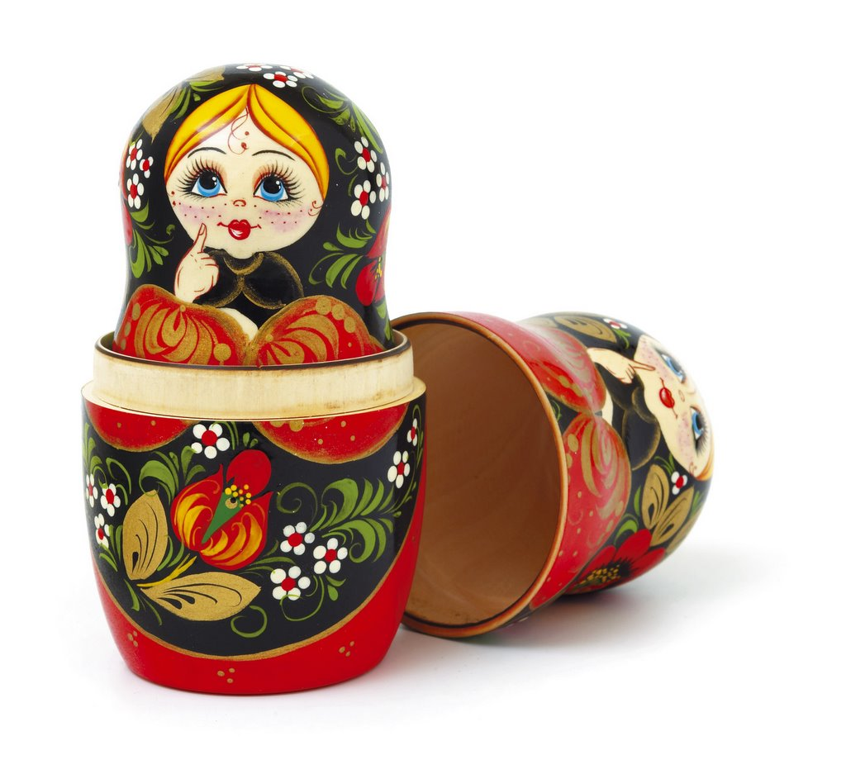
Обёртка над обёрткой

Slide 100
Обёртка над обёрткой
startBot {
defaultConfig with Token = "BOT_TOKEN"
} update None

Slide 101
Обёртка над обёрткой
startBot {
defaultConfig with Token = "BOT_TOKEN"
} update None

Slide 102
Обёртка над обёрткой
startBot {
defaultConfig with Token = "BOT_TOKEN"
} update None

Slide 103
Обёртка над обёрткой
let update context =
processCommands context [
cmd "/meow" onMeow
] |> ignore

Slide 104
Обёртка над обёрткой
let update context =
processCommands context [
cmd "/meow" onMeow
] |> ignore

Slide 105
Обёртка над обёрткой
let update context =
processCommands context [
cmd "/meow" onMeow
] |> ignore

Slide 106
Обёртка над обёрткой
let update context =
processCommands context [
cmd "/meow" onMeow
] |> ignore

Slide 107
Обёртка над обёрткой
let update context =
processCommands context [
cmd "/meow" onMeow
] |> ignore

Slide 108
Обёртка над обёрткой
let update context =
processCommands context [
cmd "/meow" onMeow
] |> ignore

Slide 109
Обёртка над обёрткой
let update context =
processCommands context [
cmdScan "/meow %s" onMeow
] |> ignore

Slide 110

Мяу бот
@MeowCatsBot

Slide 111
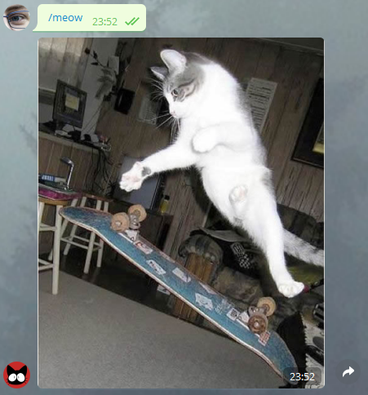

Slide 112
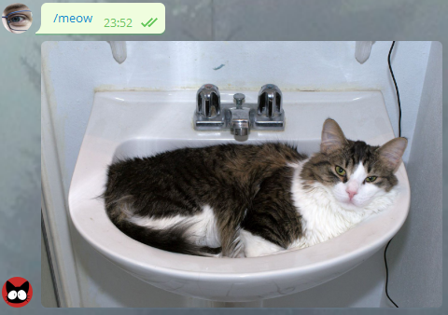

Slide 113
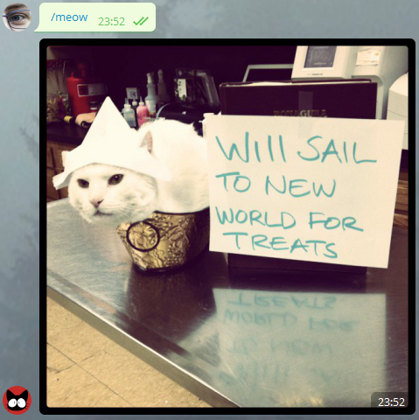

Slide 114
Мяу бот
let onMeow context =
maybe {
let! message = context.Update.Message
let json = ApiUrl |> CatsApi.Load
let file = Uri json.File |> FileToSend.Url
sendPhoto message.Chat.Id file "" |> execute context
} |> ignore

Slide 115
Мяу бот
let onMeow context =
maybe {
let! message = context.Update.Message
let json = ApiUrl |> CatsApi.Load
let file = Uri json.File |> FileToSend.Url
sendPhoto message.Chat.Id file "" |> execute context
} |> ignore

Slide 116
Мяу бот
let onMeow context =
maybe {
let! message = context.Update.Message
let json = ApiUrl |> CatsApi.Load
let file = Uri json.File |> FileToSend.Url
sendPhoto message.Chat.Id file "" |> execute context
} |> ignore

Slide 117
Мяу бот
let onMeow context =
maybe {
let! message = context.Update.Message
let json = ApiUrl |> CatsApi.Load
let file = Uri json.File |> FileToSend.Url
sendPhoto message.Chat.Id file "" |> execute context
} |> ignore

Slide 118
Мяу бот
let onMeow context =
maybe {
let! message = context.Update.Message
let json = ApiUrl |> CatsApi.Load
let file = Uri json.File |> FileToSend.Url
sendPhoto message.Chat.Id file "" |> execute context
} |> ignore

Slide 119

Docker
FROM microsoft/dotnet:2.1-sdk AS build
COPY . ./app
WORKDIR /app/
RUN dotnet publish -c Release -o output
FROM microsoft/dotnet:2.1-runtime AS runtime
COPY --from=build /app/output .
ENTRYPOINT dotnet ItMeetupCats.dll $BOT_TOKEN

Slide 120
Провайдеры типов
let json = ApiUrl |> CatsApi.Load

Slide 121
Провайдеры типов
{
"file":"cat.jpg"
}

Slide 122
Провайдеры типов
let ApiUrl = "http://aws.random.cat/meow"
type CatsApi = JsonProvider<ApiUrl>

Slide 123
Провайдеры типов
type CatsApi = { File: string }

Slide 124
Провайдеры типов
type sql = SqlDataProvider<
Common.DatabaseProviderTypes.SQLITE,
connectionString,
ResolutionPath = resolutionPath,
CaseSensitivityChange = Common.CaseSensitivityChange.ORIGINAL>
let ctx = sql.GetDataContext()

Slide 125
Провайдеры типов
let example =
query {
for order in ctx.Main.Orders do
where (order.Freight > 0m)
sortBy (order.ShipPostalCode)
skip 3
take 4
select (order)
}

Slide 126

Провайдеры типов

Slide 127
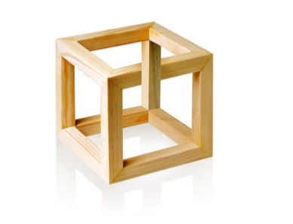
Вывод типов

Slide 128
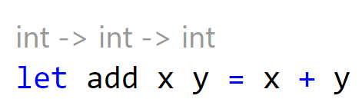
Вывод типов

Slide 129
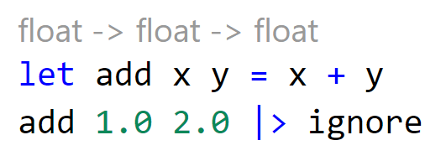
Вывод типов

Slide 130
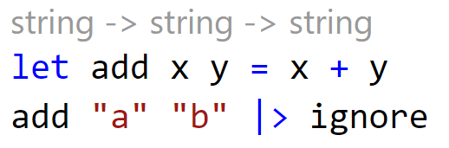
Вывод типов

Slide 131
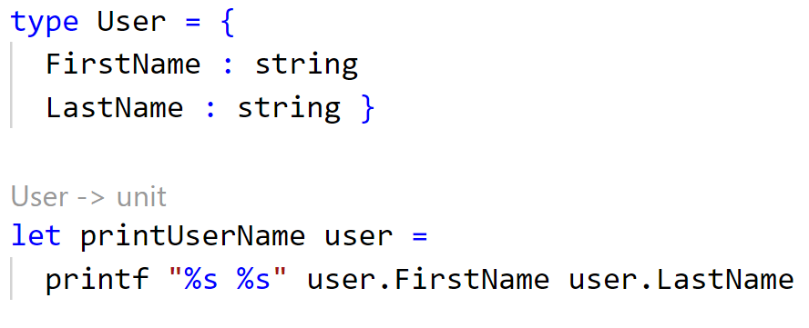
Вывод типов

Slide 132
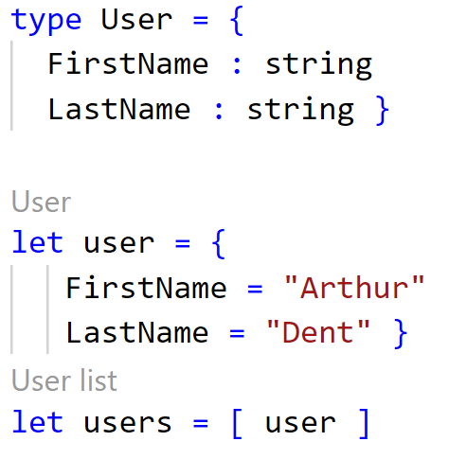
Вывод типов

Slide 133

Fable

Slide 134

Akka.Net

Slide 135
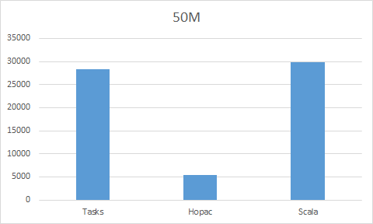
Hopac

Slide 136
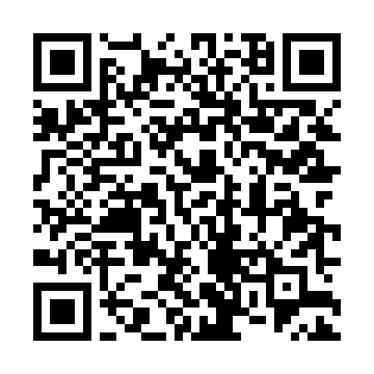
@fsharp_chat
https://github.com/Dolfik1/Presentations

